Slide 2
Młode osoby na rynku nieruchomości - bariery zakupu mieszkań
dr hab. Piotr Bartkowiak, prof. UEP
dr Łukasz Strączkowski
Uniwersytet Ekonomiczny w Poznaniu

Slide 3
Ludzie młodzi na rynku mieszkaniowym
Odsetek społeczeństwa
ludzie w wieku dorosłym, do 35 lat, stanowią 30% ogółu społeczeństwa
Technologia
Pokolenie, które bez ograniczeń i zahamowań, korzysta z narzędzi cyfrowych
Znaczenie mieszkania
centrum życia rodzinnego, miejsce wypoczynku i schronienie, niezależność, majątek, bogactwo
Oczekiwanie luksusu
częściej skłonni są nabywać rzeczy luksusowe, bardziej zwracają uwagę na prestiżowe miejsca
Znaczenie rynkowe
największy odsetek wśród kupujących, kluczowe decyzje życiowe – opuszczenie domu, praca
Problemy mieszkaniowe
długie zamieszkiwanie z rodzicami lub innymi członkami rodziny

Slide 4
Problemy młodych na rynku mieszkaniowym
Brak własnego mieszkania może skutecznie ograniczyć plany związane z małżeństwem czy posiadaniem dzieci.
Nowe zasoby mieszkaniowe w zasadzie nie są dostępne dla osób o niskich czy nawet średnich dochodach.
Mimo przeciętnego wzrostu
wynagrodzeń, zdolność kredytową
posiada 80% małżeństw bezdzietnych, 55% małżeństw z jednym dzieckiem, 45% - z dwójką dzieci oraz 35% z trójką dzieci
Specyficzne położenie na rynku pracy, związanym z formą zatrudnienia i uzyskiwanymi dochodami
Zatrudnienie prekaryjne, umowy śmieciowe, stanem braku pewności, chronicznej niemożliwości planowania przyszłości, lęk o los, a w konsekwencji – załamanie dzietności czy wymuszony ekonomicznie model życia młodych razem z rodzicami w jednym lokalu mieszkalnym
Niskie wynagrodzenia, wysokie ceny mieszkań

Slide 5
Dostępność mieszkań dla młodych
miasto | rynek | przeciętna cena 1m2 | cena mieszkania (P) | dochód netto młodej osoby (I) | wskaźnik P/I | opis wskaźnika P/I
 |  | [tys. zł] | [tys. zł] | [tys. zł] | [punkty] | [opis]
Gdańsk | pierwotny | 9,4 | 470,0 | 4,0 | 4,85 | N
 | wtórny | 9,0 | 452,1 |  | 4,66 | N
Kraków | pierwotny | 8,7 | 436,8 | 3,9 | 4,69 | N
 | wtórny | 8,1 | 405,9 |  | 4,36 | N
Łódź | pierwotny | 6,6 | 331,2 | 3,1 | 4,38 | N
 | wtórny | 5,5 | 276,1 |  | 3,65 | UN
Poznań | pierwotny | 7,6 | 381,7 | 3,7 | 4,33 | N
 | wtórny | 7,1 | 354,8 |  | 4,03 | N
Warszawa | pierwotny | 10,2 | 512,0 | 4,1 | 5,19 | WN
 | wtórny | 10,7 | 533,1 |  | 5,40 | WN
Wrocław | pierwotny | 8,2 | 411,7 | 3,6 | 4,79 | N
 | wtórny | 8,0 | 398,7 |  | 4,64 | N
Oznaczenia przy opisie wskaźnika P/I: WN – wysoka niedostępność, N – niedostępność, UN – umiarkowana niedostępność
Opracowanie własne na podstawie danych Narodowego Banku Polskiego i Głównego Urzędu Statystycznego

Slide 6
Dostępność mieszkań dla młodych
miasto | miesięczny czynsz ogółem | metraż | miesięczny czynsz według powierzchni | dochód netto młodej osoby (I) | udział w miesięcznym dochodzie gosp. dom. w czynszu
 | [tys. zł] | [m2] | [tys. zł] | [tys. zł] | ogółem [%] | wg metrażu [%]
Gdańsk | 2,2 | do 38 | 1,7 | 4,0 | 27,8 | 20,8
 |  | 38-60 | 2,1 |  |  | 26,2
Kraków | 2,1 | do 38 | 1,5 | 3,9 | 27,1 | 19,3
 |  | 38-60 | 1,9 |  |  | 24,9
Łódź | 1,7 | do 38 | 1,2 | 3,1 | 27,5 | 18,6
 |  | 38-60 | 1,6 |  |  | 26,3
Poznań | 1,8 | do 38 | 1,3 | 3,7 | 23,8 | 17,9
 |  | 38-60 | 1,8 |  |  | 23,9
Warszawa | 3,4 | do 38 | 2,0 | 4,1 | 41,8 | 24,1
 |  | 38-60 | 2,6 |  |  | 31,9
Wrocław | 2,2 | do 38 | 1,6 | 3,6 | 30,3 | 22,5
 |  | 38-60 | 2,1 |  |  | 29,3
Opracowanie własne na podstawie danych Bankier.pl i Głównego Urzędu Statystycznego

Slide 7
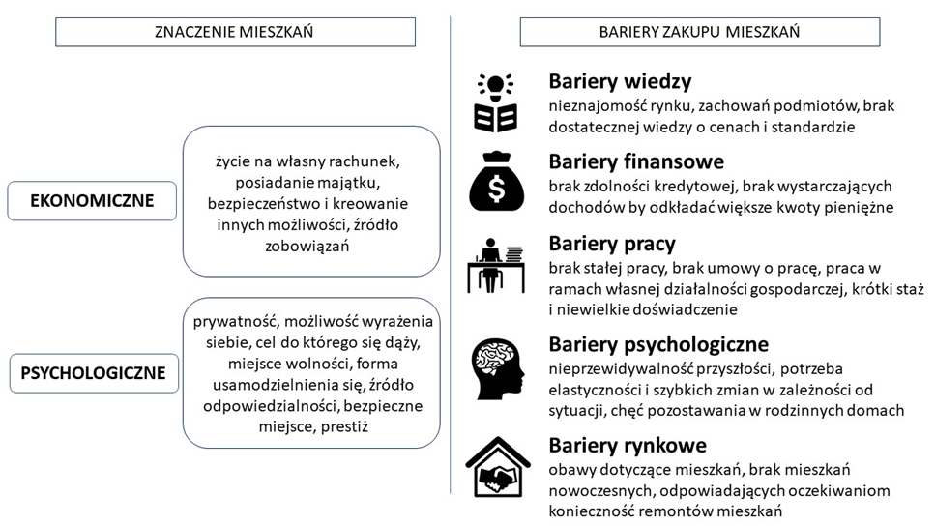
Znaczenie mieszkań i bariery ich zakupu

Slide 8
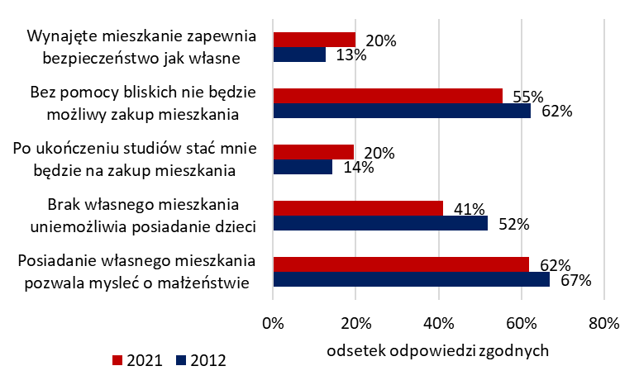
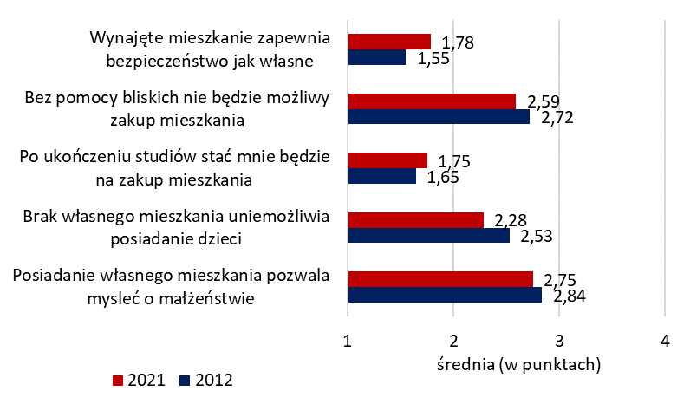
Znaczenie mieszkań i bariery ich zakupu

Slide 9
Znaczenie mieszkań i bariery ich zakupu
12%
tak – można mieszkać w lokalu wynajmowanym całe życie

